Slide 1
Dorfladen 2020
Im Gau-Algesheimer Zentrum

Slide 2
Warum einen Dorfladen?
Belebung der Innenstadt
Erzeuger erzielen bessere Preise
Herstellung eines Bezuges zwischen Erzeuger und Verbraucher
Sozialer Treffpunkt, Ausrichtung von Festen (vgl. Großhändler)
Guter ökologischer Fußabdruck beim Einkauf (Treibhausgase, Verpackung, lokale Produkte, fußläufig)

Slide 3
Warum funktionieren Bauernläden nicht mehr?
Unklare und zu kurze Öffnungszeiten
Kein Vollsortiment:
mehre Länden müssen aufgesucht werden,
keiner hat das volle Sortiment → Zwang zum Supermarkt-Besuch
Unklarer Warenbestand
Hohe Personalkosten
→ All diese Dinge werden in diesem Konzept gelöst

Slide 4
Potentielle Kunden
Pendler auf dem Weg zur Arbeit
Eltern auf Ihrem Weg zum Kindergarten und Schule
Ältere Menschen für den nahen Einkauf
Jugendliche, weil‘s „cool“ ist mit dem Handy jederzeit einzukaufen
Kurz: Jedermann

Slide 5
Umsetzung:
Anbieten einer „betreuten Verkaufsplattform“ mit Automaten
Erzeuger bestücken den Laden
erhalten aktuelle Bestandsinformationen
Dorfladen garantiert Mindestmaß an Qualität und Verfügbarkeit
Kern-Öffnungszeiten von 9 bis 12 Uhr und 14-17 Uhr und „erweiterte“ Öffnungszeiten von 6-22 Uhr (ohne Bedienung)
Lieferservice innerhalb Gau-Algesheims
Für große Einkäufe
Für ältere Menschen

Slide 6
Wer macht mit? Vorschläge:
Lokale Erzeuger:
Landmetzgerei Hellmeister
Obst von Hellmeister und Hemmes
Bäckerei Bonacker
Winzer
Metzgerei Wald
Weitere Kleinst-Erzeuger (Imker, …)
Lokale Händler:
Eine-Welt-Laden (komplett)
Bio-Produkte von Planz (Auswahl, Steigerung der Bekanntheit)
Creativ Kaufhaus (Auswahl, Steigerung der Bekanntheit)
Fahrrad Schön (Reparatursets)
Blumengeschäft (Auswahl, Steigerung der Bekanntheit)
Stadt Gau-Algesheim (komplett)
Reste zum Vollsortiment durch Edeka
„Packstation“ für andere

Slide 7
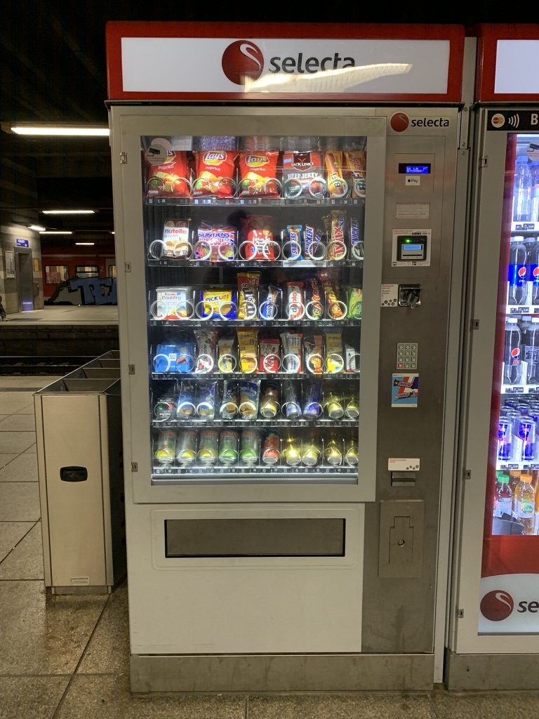
Automatenlösung? Besser: Waagen im Schrank
Schneller Einkauf für den Kunden
Verpackungsfreies Einkaufen von losen Produkten, ansprechende Produktpräsentation
Wahlfreie Größe der Produkte (Kartoffelsack bis Briefmarke)
Günstiger in der Beschaffung

Slide 8
Typischer Einkauf:
Kunde…
betritt den Laden mit Kundenkarte oder Handy
öffnet einen Schrank mit Kundenkarte oder Handy
nimmt wahlfrei von allen Waren
schließt den Schrank und geht ggf. zum nächsten.
verlässt das Geschäft. Fertig
Was fehlt: Eine Kasse, Einkaufswagen und Warteschlange.

Slide 9
Hinweise
Es gibt bereits verstreut Dorfläden und Automaten-Läden, von denen man lernen kann.

